Slide 1
古诗词诵读
7
游园不值

Slide 2
资料宝袋
叶绍翁
南宋中期诗人，龙泉（今浙江）人。本姓李，他作为南宋江湖诗派的一员，写下了许多描写田园风光及生活的诗作，其诗长于绝句，写景尤工。

Slide 3
预习检查
苔：读音—— tái
屐：读音—— jī
扉：读音—— fēi

Slide 4
课文详解
游园不值
[宋]叶绍翁
应怜/屐齿/印苍苔，
小扣/柴扉/久不开。
春色/满园/关不住，
一枝/红杏/出墙来。

Slide 5
值：遇到。
游园不值 ：我在游园时，没有遇到主人,不能进去观赏。

Slide 6
应怜屐齿印苍苔
应:应该
怜:爱惜
屐齿:指木屐底下突出的部分。
苍苔：青色的苔藓。
应该爱惜这里的景物，不要让木屐下面的齿踏坏了这翠绿的苔藓。

Slide 7
小扣柴扉久不开
小扣：轻轻地敲。
柴扉 ：柴门。
我轻轻地敲着柴门，很长时间也没有人来开门。

Slide 8
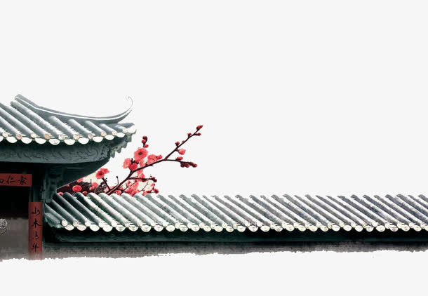
春色满园关不住，一枝红杏出墙来。
满园的春色是关不住的，看，一枝粉红的杏花正伸出墙头来。
除了这一枝粉红的杏花，园子里又是一番怎样的景象？

Slide 9
院子里百花争艳 ，火红的杏花、洁白的梨花、金黄的迎春花、粉色的芍药花、紫色的月季花，真是五彩缤纷，把院子里装扮得充满生机，院子里生机盎然。杏树高高的举起鞭炮，喜迎春姑娘的来临；春梅迎风绽放，飘出浓郁的芳香；月季花也张开笑脸，对着天空高歌。还有许多花含苞欲放，正在明媚的春光里做着香甜的梦。一大片嫩绿的小草把整个院子的地上都铺满了，从院子门口到里屋的小径上长满了青苔，看上去就像铺了层绿绿的地毯！

Slide 10
从“一枝红杏出墙来”大家想到了更多的景色，谁又从这”一枝红杏出墙来”想到更深刻的道理、哲理呢？
“春色满园关不住，一枝红杏出墙来。”蕴含的道理：
任何新生的事物都是无法阻挡的，它总会冲破阻力向前发展。

Slide 11
图解结构
不遇主人
一枝红杏
扫兴
欣喜
游
园
不
值

Slide 12
概括主题
《游园不值》通过写诗人由游园不遇主人的扫兴转为发现春色的欣喜的心情变化，表达了诗人对春天的喜爱之情。

Slide 13
写法点拨
七言律诗，对仗工整。
拓展提升
收集整理叶绍翁的诗，同学互相交流。

Slide 14
心灵感悟
任何新生的事物都是无法阻挡的，它总会冲破阻力向前发展。

Slide 15
随堂练习
游园不值
叶绍翁
应怜屐齿印苍苔，
小扣柴扉久不开。
春色满园关不住，
一枝红杏出墙来。
怜：
苍苔：
扣：
怜惜。
青色的苔藓。
敲。

Slide 16
“应怜屐齿印苍苔， 小扣柴扉久不开。”诗人虽然“游园不值”，但已由“一枝红杏”、“看”到了“关不住”的春天，这充满勃勃生机的浓浓春意让诗人赞叹不已。
1.诗人是抓住哪些景物来表现春天的？（ ）。
2.“不值”的意思是（ ）。诗中哪个词写出了“不值”？
碧青的苍苔，盛开的红杏
没有遇到
久不开。

Slide 17
谢 谢 观 看！

